Slide 1
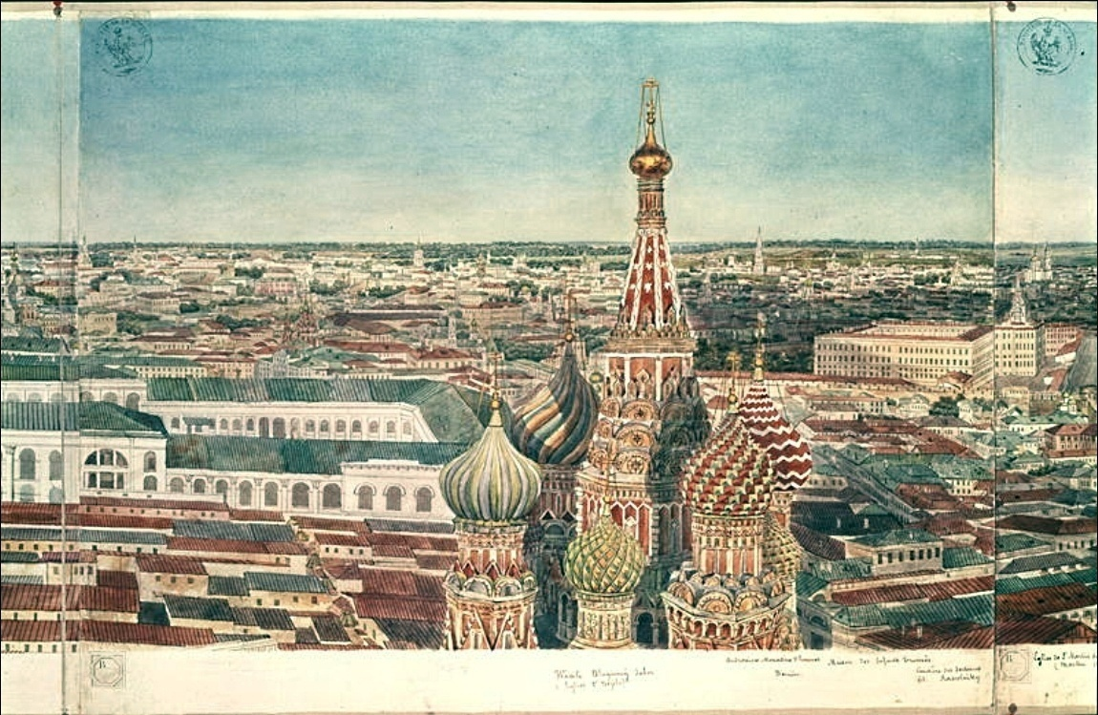
Отечественная война
1812 года
М.Ю.Лермонтов
«Бородино»

Slide 2
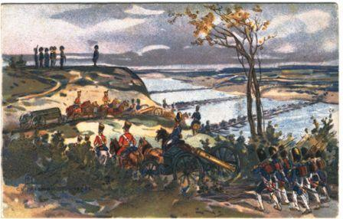
Начало войны.
На рассвете
12 июня 1812 года войска Наполеона без объявления войны переправились через реку Неман и вторглись в пределы России.
Армия Наполеона, которую сам он называл "Великой армией", насчитывала свыше 600 000 человек и 1420 орудий.

Slide 3
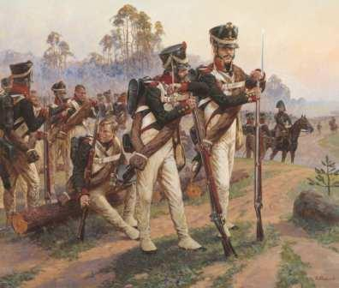
Русская армия
Вторгшемуся неприятелю противостояли 220 - 240 тысяч русских солдат при 942 орудиях –
в 3 раза меньше, чем было у противника

Slide 4
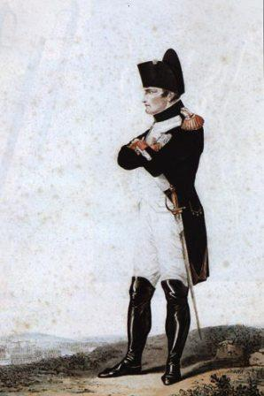
Главнокомандующий французской армией- Наполеон Бонапарт
Французский император. Благодаря победоносным войнам значительно расширил территорию империи, поставил в зависимость от Франции большинство государств Западной и Центральной Европы.
Наполеон обладал феноменальной памятью и работоспособностью, острым умом, военным и государственным гением, даром дипломата, артиста, обаянием, позволявшим ему легко располагать к себе людей

Slide 5
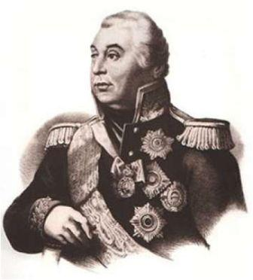
Главнокомандующий русской армиии -Кутузов Михаил Илларионович
Современники единодушно отмечали его исключительный ум, блестящие полководческие и дипломатические дарования и беззаветное служение Родине.
Назначен 8 августа главнокомандующим русской армией.
Прибыв 17 августа в армию, принял решение дать 26 августа генеральное сражение войскам Наполеона под Бородино.

Slide 6
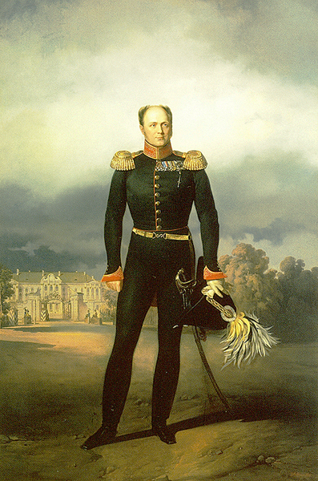
Александр Павлович Романов
В начале 19 века правил Российской империей Александр I
Александр был незаурядным дипломатом. После победы над Наполеоном Александр I стал одним из могущественнейших правителей Европы

Slide 7
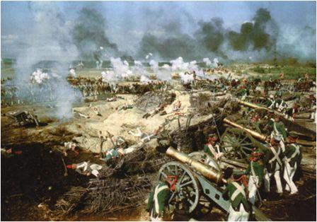
Бородинское сражение

Slide 8
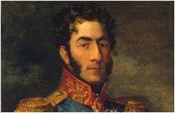
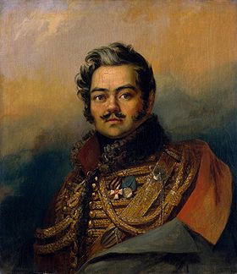
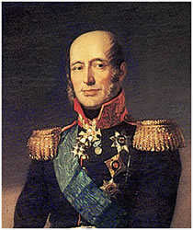
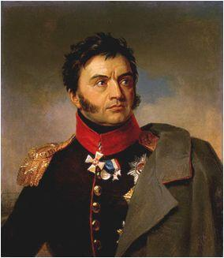
Герои Бородинского сражения
Давыдов Денис
Васильевич
Багратион Пётр Иванович
Барклай де Толли Михаил Богданович
Раевский Николай Николаевич

Slide 9
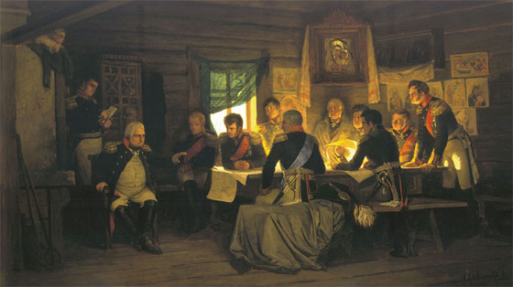
Военный совет в Филях
Что делать дальше? Биться здесь или отступать? Ждут генералы, ждёт Россия. С потерей Москвы ещё не потеряна Россия. Но коль уничтожиться армия, погибли Москва и Россия. Властью, данной мне государем и Отечеством, повелеваю… повелеваю…, - вновь повторил Кутузов, -отступление

Slide 10
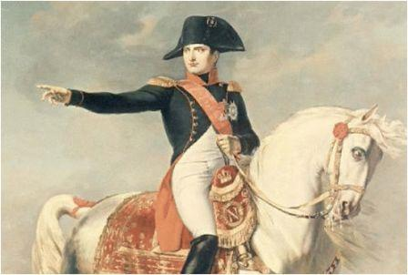
Наполеон в Москве
14 сентября Наполеон уже стоял на Поклонной горе, любуясь восточной красавицей, как тогда часто называли Москву побывавшие в ней иностранцы. Воображение Байрона увековечило эту минуту.
«Вот башни полудикие Москвы
Перед тобой в венцах из злата
Горят на солнце...
Но увы! То солнце твоего заката»

Slide 11
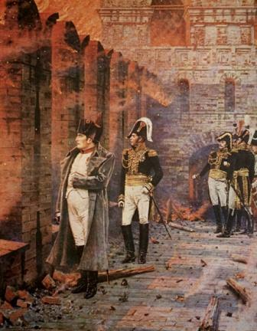
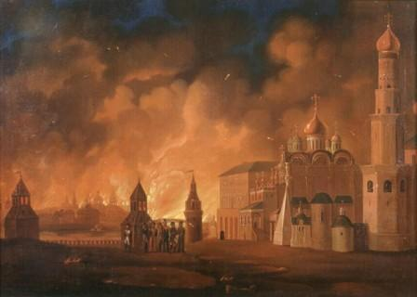
Пожар в Москве
Москва горела 6 дней. Сгорело 6,5 тысяч домов (70%) Из 237 церквей сгорели 122. Погибли в огне Московский университет с его бесценной библиотекой

Slide 12
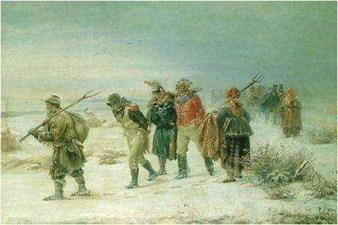
В это время русская армия…
После отступления из Москвы русская армия пошла по Рязанской дороге, здесь неоткуда ждать нападения и продовольствие есть. А Наполеону Кутузов оставил для бегства старую, им же и ограбленную Смоленскую дорогу

Slide 13
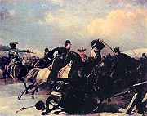
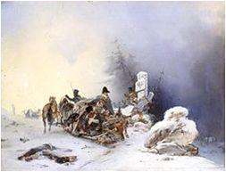
Бегство Наполеона
Преследование казаками отступающих французов
Вместе с войсками бил французов и народ. Организовывались партизанские отряды
Бегство французов из России
Жалкий вид имели завоеватели. Французы сотнями замерзали в снегах

Slide 14
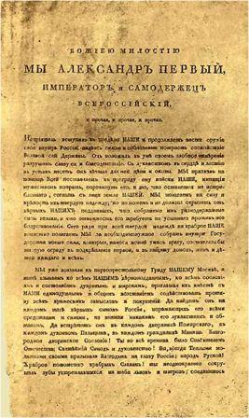
Итоги войны
Манифест российского императора Александра I от (25 декабря 1812 года) 6 января 1813 года ознаменовал завершение Отечественной войны.
2 января 1813 года фельдмаршал М.И.Кутузов поздравил войска с изгнанием врага из России. Вскоре русская армия под предводительством царя Александра I победно вошла в Париж. Так закончилось наполеоновское нашествие в Россию. На защиту Отечества поднялась не только армия, но и весь народ, вся страна. Поэтому война 1812 года называется Отечественной

Slide 15
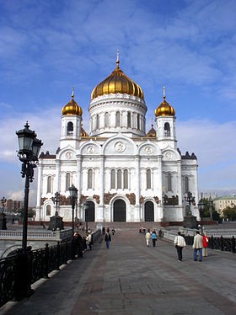
Храм Христа Спасителя
Храм Христа спасителя в Москве был построен в честь победы над наполеоновской армией в Отечественной войне 1812 года как знак благодарности Богу за помощь и заступничество, а также в память о погибших в боях с захватчиками

Slide 16
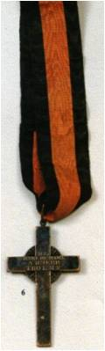
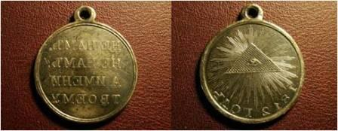
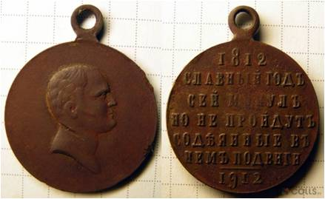
Награды Отечественной войны
5 февраля 1813 г. Император Александр I учредил медаль «В память Отечественной войны 1812 года» для награждения всех участников боевых действий до 1 января 1813 г. - от фельдмаршала до солдата, ополченцев, священников, медицинских чинов. Священнослужители на поле брани оказывали помощь раненым, облегчали их страдания в лазаретах.
За эти славные дела состоявшие в духовном сане до 1 января 1813 г. были награждены наперсным крестом «В память войны 1812 года»

